Slide 1
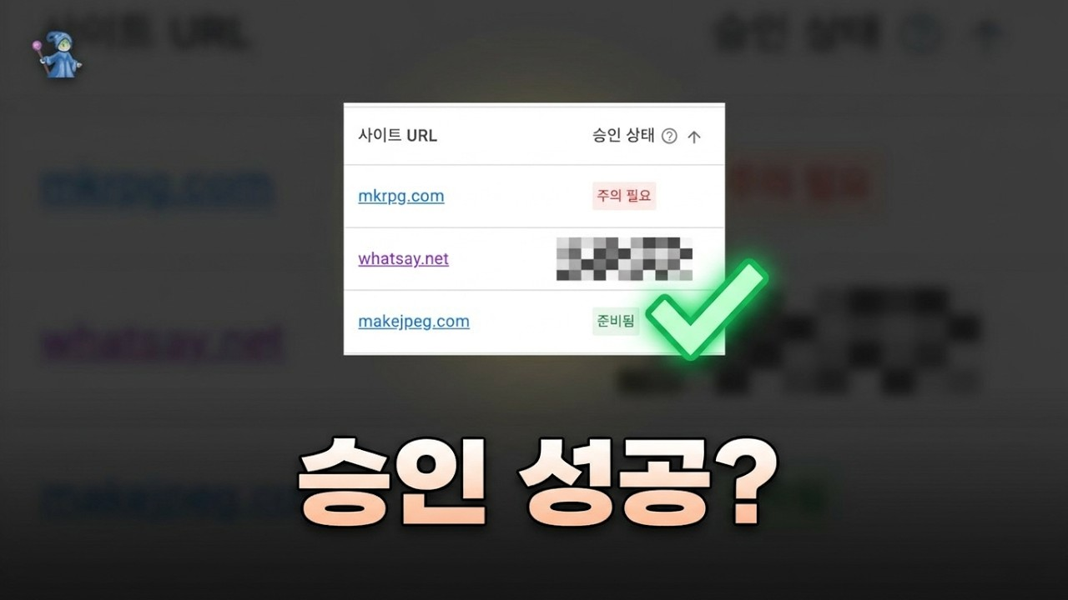
DREAMLABS COLLECTOR
AI로 만든 서비스로 돈 벌기, 애드센스 통과했을까?
이 영상은 AI 도구(ChatGPT 5.5, Codex)를 활용하여 'whatsay.net'이라는 서비스를 기획하고 개발하며, GitHub 및 Cloudflare Pages를 통해 배포한 후 애드센스 수익화를 시도하는 과정을 다룹니다. 영상 메타데이터에 따르면, 서비스 기획부터 AI를 활용한 코드 생성, 무료 호스팅을 통한 배포, 그리고 도메인 연결 및 애드센스 심사 신청까지의 전반적인 흐름을 보여줍니다. 특히, AI를 활용한 서비스 개발의 실질적인 과정과 수익화 가능성을 탐색하는 데 중점을 둡니다. 트랜스크립트가 제공되지 않아 상세 내용은 영상 시청을 통해 확인해야 하지만, 메타데이터만으로도 AI 기반 서비스 개발의 주요 단계를 파악할 수 있습니다. 영상 제목은 애드센스 통과 여부에 대한 질문을 던지며, 그 결과가 영상 내에서 공개될 것임을 암시합니다.
CHANNEL
VIDEO ID
웹핵
1NR2Tv8MtXY
source: https://www.youtube.com/watch?v=1NR2Tv8MtXY | video_id: 1NR2Tv8MtXY | generated: 2026-07-01T16:01:38Z

Slide 2
Executive Summary
영상 시청 전 빠른 정보 습득을 위한 요약
SUMMARY
이 영상은 AI 도구(ChatGPT 5.5, Codex)를 활용하여 'whatsay.net'이라는 서비스를 기획하고 개발하며, GitHub 및 Cloudflare Pages를 통해 배포한 후 애드센스 수익화를 시도하는 과정을 다룹니다. 영상 메타데이터에 따르면, 서비스 기획부터 AI를 활용한 코드 생성, 무료 호스팅을 통한 배포, 그리고 도메인 연결 및 애드센스 심사 신청까지의 전반적인 흐름을 보여줍니다. 특히, AI를 활용한 서비스 개발의 실질적인 과정과 수익화 가능성을 탐색하는 데 중점을 둡니다. 트랜스크립트가 제공되지 않아 상세 내용은 영상 시청을 통해 확인해야 하지만, 메타데이터만으로도 AI 기반 서비스 개발의 주요 단계를 파악할 수 있습니다. 영상 제목은 애드센스 통과 여부에 대한 질문을 던지며, 그 결과가 영상 내에서 공개될 것임을 암시합니다.
source: https://www.youtube.com/watch?v=1NR2Tv8MtXY | video_id: 1NR2Tv8MtXY | generated: 2026-07-01T16:01:38Z

Slide 3
Video Structure
영상 구성과 논리 흐름
01
수익화 서비스 기획 및 시장 현실 분석 (00:00 - 01:42)
02
바이브 코딩 및 AI 도구(CODEX, ChatGPT)를 활용한 서비스 제작 (01:42 - 05:51)
03
서비스 초기 버전 확인 및 GitHub 저장소 등록 (05:51 - 07:05)
04
Cloudflare Pages를 이용한 무료 홈페이지 배포 및 도메인 연결 (07:05 - 09:06)
05
완성된 서비스 확인 및 애드센스 심사 신청, 결과 공개 (09:06 - 09:24)
source: https://www.youtube.com/watch?v=1NR2Tv8MtXY | video_id: 1NR2Tv8MtXY | generated: 2026-07-01T16:01:38Z

Slide 4
Key Ideas
정보게시물로 전환할 핵심 아이디어
01
AI 기반 서비스의 신속한 기획 및 개발 가능성 (Rapid prototyping with AI).
02
비개발자도 AI 도구를 활용하여 웹 서비스를 구축할 수 있는 접근법.
03
무료 호스팅(Cloudflare Pages)과 GitHub를 활용한 효율적인 배포 전략.
04
AI 생성 콘텐츠 또는 AI 기반 서비스의 애드센스 수익화 시도 및 그 과정.
05
AI에게 명확한 지시(프롬프트)를 통해 원하는 결과물을 얻는 방법의 중요성.
06
'바이브 코딩'이라는 특정 방법론을 통한 개발 효율성 증대. (메타데이터 기반 추론)
source: https://www.youtube.com/watch?v=1NR2Tv8MtXY | video_id: 1NR2Tv8MtXY | generated: 2026-07-01T16:01:38Z

Slide 5
DreamLabs Application
DreamLabs 내부 적용 관점
01
AI 도구(ChatGPT, Codex 등)를 활용한 신규 서비스 아이디어의 신속한 프로토타이핑 및 검증 프로세스 도입.
02
AI 생성 콘텐츠 또는 AI 기반 서비스의 애드센스 등 광고 수익화 모델 적용 가능성 및 정책 준수 방안 연구.
03
Cloudflare Pages와 같은 무료/저비용 배포 솔루션을 DreamLabs 내부 프로젝트 또는 실험 서비스에 적용 검토.
04
AI에게 효과적으로 지시를 내리는 프롬프트 엔지니어링 기법을 내부 개발 및 리서치 워크플로우에 통합.
05
비개발 직군이 AI 도구를 활용하여 아이디어를 구체화하고 초기 서비스를 구축하는 교육 프로그램 또는 가이드라인 개발.
source: https://www.youtube.com/watch?v=1NR2Tv8MtXY | video_id: 1NR2Tv8MtXY | generated: 2026-07-01T16:01:38Z

Slide 6
Verification Required
모델 추론/metadata 한계/원본 확인 필요
01
애드센스 심사 결과 (통과 여부 및 그 이유).
02
'바이브 코딩'의 구체적인 방법론 및 CODEX, ChatGPT 5.5와의 연동 방식.
03
`agents.md`와 `design.md`에 사용된 핵심 프롬프트의 상세 내용.
04
'whatsay.net' 서비스의 실제 기능 및 AI 생성 콘텐츠의 품질.
05
영상에서 제시된 '시장의 현실과 나만의 서비스를 기획하는 방법'에 대한 구체적인 인사이트.
source: https://www.youtube.com/watch?v=1NR2Tv8MtXY | video_id: 1NR2Tv8MtXY | generated: 2026-07-01T16:01:38Z

Slide 7
Source & Download Metadata
게시물과 문서 산출물 추적 정보
METADATA
Title: AI로 만든 서비스로 돈 벌기, 애드센스 통과했을까?
Channel: 웹핵
Video ID: 1NR2Tv8MtXY
Source URL: https://www.youtube.com/watch?v=1NR2Tv8MtXY
Playlist ID: PLHwM6idVO2zyqi2IZeDAiP5QBqRXd2Zyh
Generated at: 2026-07-01T16:01:38Z
Source basis: metadata_and_model_inference
source: https://www.youtube.com/watch?v=1NR2Tv8MtXY | video_id: 1NR2Tv8MtXY | generated: 2026-07-01T16:01:38Z

